Slide 1
https://zoom.us/j/94411845623
27.02.2023

Slide 2
Mba & İKY
İşletme ANABİLİM DALI yüksek lİsans programLARı

Slide 3
İÇERİK - OUTLINE
İŞLETME ANABİLİM DALI - BÖLÜM KADROMUZ / DEPARTMENT OF MANAGEMENT
Program türlerİ / GRADUATE PROGRAMS
Danışmanlıklar / ACADEMIC advısor-thesıs supervisor
Yönetmelİk / rules and regulatıons
Önemlİ bİlgİler / ımportant notes

Slide 4
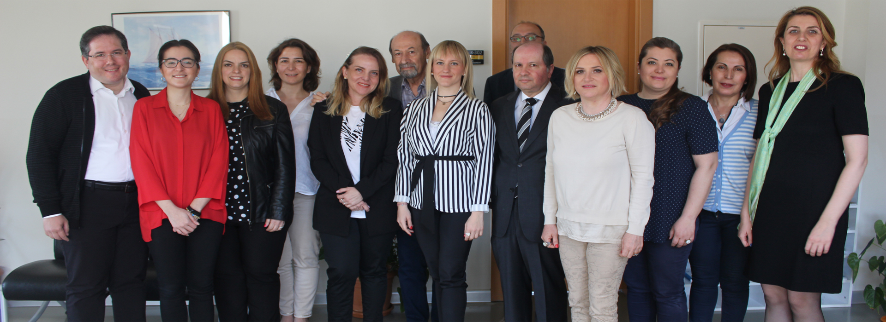
İŞLETME BÖLÜMÜNE HOŞGELDİNİZ
WELCOME TO DEPT. OF MANAGEMENT
ÇANKAYA ÜNİVERSİTESİ

Slide 5
İŞLETME ANABİLİM DALI
Bölüm KADROMUZ – staff:
Prof. Dr. rabİa arzu kalemcİ (ABD Bşk.)
Prof. DR. Mehmet METE DOĞANAY (MUHASEBE-FİNANS)
Doç. Dr. İrge şener (yönetİm-organİzasyon)
Doç. Dr. can öztürk (muhasebe)
Dr. öğr. Üyesİ arİf orçun sakarya (yönetİm-organİzasyon)
Öğr. Gör. Dr. zeynep bİrce ergör (FİNANS)
Arş. Gör. Hande Cansın kazanç (üretim)
Bölüm sekreterİMİz – dep. secretary:
ÇİĞDEM ÖZBEK
YÜKSEK LİSANS BURSİYERLERİMİZ – Graduate fellows:
Feyza Demİr (MBA, fİNANS)
Ece büşra İşler (İKY)

Slide 6
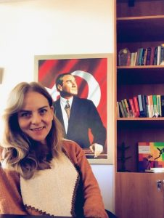
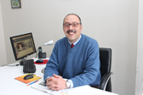
Bölüm KADROMUZ/YÖNETİM-ORGANİZASYON
Doç. Dr. İrge ŞENER
Dr. Öğr. Üyesi A. Orçun SAKARYA
Prof. Dr. R. Arzu KALEMCİ
STAFF/MANAGEMENT-ORGANIZATION

Slide 7
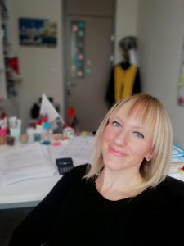
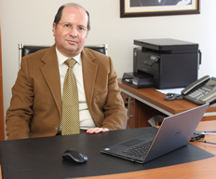
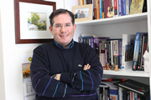
Bölüm KADROMUZ/muhasebe-fİnans
Prof. Dr. M. Mete DOĞANAY
Doç. Dr. Can ÖZTÜRK
Öğr. Gör. Dr. Z. Birce ERGÖR
STAFF/ACCOUNTING - FINANCE

Slide 8
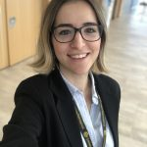
Bölüm KADROMUZ/pazarlama-ÜRETİM YÖNETİMİ
Arş. Gör. H. Cansın KAZANÇ
STAFF/MARKETING – OPERATIONS MANAGEMENT

Slide 9
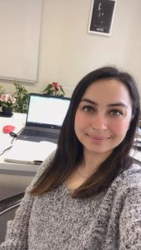
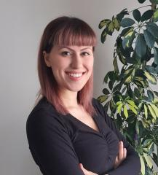
Bölüm KADROMUZ/yüksek Lİsans bursİyerlerİmİz
Feyza DEMİR (MBA)
Ece Büşra İŞLER (İKY)
STAFF/GRADUATE FELLOWS

Slide 10
Diğer/yarı zamanlı öğretim üyelerimiz
Prof. Dr. Mahir Nakip
Prof. Dr. Dilek Temiz
Doç. Dr. Aytaç Gökmen
Doç. Dr. Öcal Fidanboy
Dr. Öğr. Üyesi Bülent Özsaçmacı
Dr. Öğr. Üyesi Tamer Kılıç
Dr. Öğr. Üyesi Merve Öksüz
Dr. Öğr. Üyesi Meltem Ökdem
Dr. Tülin Tunç
OTHER/PART TIME STAFF

Slide 11
Yüksek lİSANS PROGRAM TÜRLERİ
İŞLETME YÖNETİMİ (İnGİLİZCE) - mba
Tezlİ program (w/ thesıs)
Tezsİz PROGRAM (w/ non-thesıs)
İNSAN KAYNAKLARI YÖNETİMİ (tÜRKÇE) – İKY - hrm
Tezlİ program
Tezsİz PROGRAM

Slide 12
İŞLETME YÖNETİMİ MBA
TEZLİ / TEZSİZ – THESIS / NON THESIS
http://man.cankaya.edu.tr/yuksek-lisans-programlarimiz-2/

Slide 13
Mba / tezlİ (THESIS) PROGRAM
Programı başarıyla tamamlayabİLMEK İÇİN:
Toplam 7 ders + semİNER DERSİ + TEZ
4 ZORUNLU (must)
3 SEÇMELİ (elective)
7 DERS (courses)
MAN 590 - SEMINAR
MAN 599 - THESIS

Slide 14
Mba / tezlİ PROGRAM / ZORUNLU DERSLER
ZORUNLU DERSLER (MUST COURSES FOR MBA WITH THESIS )
MN 590

Slide 15
Mba / tezSİZ (nonthesıs) PROGRAM
Programı başarıyla tamamlayabİLMEK İÇİN:
Toplam 10 ders + PROje
7 ZORUNLU (must)
3 SEÇMELİ (elective)
10 DERS (courses)
MAN 592 - PROJECT

Slide 16
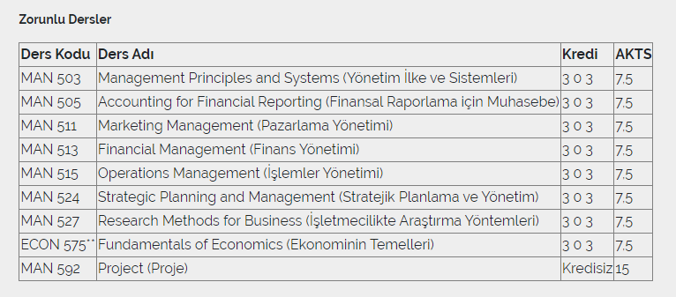
Mba / tezsİZ PROGRAM / ZORUNLU DERSLER
Zorunlu dersler (MUST COURSES FOR mba NON-THESis PROGRAM)

Slide 17
Mba / tezli – tezsiz / seçmeli DERSLER
seçmeli dersler (electıve COURSES FOR mba NON-THESis PROGRAM)
https://man.cankaya.edu.tr/isletme-yonetimi-mba-egitim-programi/

Slide 18
İNSAN KAYNAKLARI YÖNETİMİ
TEZLİ / TEZSİZ
http://man.cankaya.edu.tr/yuksek-lisans-programlarimiz-2/

Slide 19
İKY/tezlİ PROGRAM
Programı başarıyla tamamlayabİLMEK İÇİN:
Toplam 7 ders + semİNER DERSİ + TEZ
4 ZORUNLU
3 SEÇMELİ
7 DERS
MAN 590 - SEMİNER
MAN 599 - TEZ

Slide 20
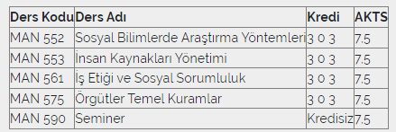
İKY / tezlİ PROGRAM / ZORUNLU DERSLER
ZORUNLU DERSLER
MN 590

Slide 21
İKY/ tezSİZ PROGRAM
Programı başarıyla tamamlayabİLMEK İÇİN:
Toplam 10 ders + PROje
3 ZORUNLU
7 SEÇMELİ
10 DERS
MAN 592 - PROJE

Slide 22
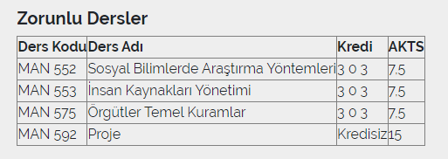
İKY / tezsİZ PROGRAM / ZORUNLU DERSLER
Zorunlu dersler

Slide 23
iky / tezli – tezsiz / seçmeli DERSLER
seçmeli dersler (electıve COURSES FOR mba NON-THESis PROGRAM)
https://man.cankaya.edu.tr/insan-kaynaklari-yonetimi-tezsiz-yuksek-lisans-programi/

Slide 24
danışmanlıklar
Academıc advısor, thesıs supervısor

Slide 25
Danışmanıklar/akademİK danışman
Akademik danışman (BKZ. MADDE 43)
Lisansüstü programa kaydolan her öğrenciye üniversite öğretim üyeleri veya görevlileri arasından bir akademik danışman atanır.
Tez danışmanı atamasını takip eden yarıyıldan itibaren öğrencinin tez danışmanı akademik danışmanlığı görevini yürütür.
Academıc advısor (see artıcle 43)
An academic advisor among faculty members or lecturers is assigned to each student enrolled in the graduate program. Starting from the semester following the appointment of the thesis/ dissertation supervisor, the student's supervisor acts also as an academic advisor.

Slide 26
Danışmanıklar/tez danışmanı
Tez danışman (BKZ. MADDE 31)
Yüksek lisans tez danışmanı
MADDE 31 – (1) Tezli yüksek lisans programında, EABDB her öğrenci için Üniversite kadrosunda bulunan bir tez danışmanını en geç birinci yarıyılın sonuna kadar; öğrencinin danışmanıyla beraber belirlediği tez konusunu da en geç ikinci yarıyılın sonuna kadar Enstitüye önerir. Tez danışmanı ve tez konusu, ilgili enstitü yönetim kurulu onayı ile kesinleşir. Tez önerisi matbu form üzerinde, bilgisayar ortamında yazılarak, literatür taramasını kapsayacak şekilde belirtilir.
Thesıs supervısor (SEE Article 31)
Master’s Degree Program Thesis Supervisor
ARTICLE 31 – (1) In the thesis-based Master's program, CDGS assigns a thesis supervisor for each student by the end of the first semester; and proposes the subject of the thesis determined by the student and the supervisor to the Graduate School by the end of the second semester at the latest. The decision concerning the thesis supervisor and the subject of the thesis is finalized upon the approval of the relevant Graduate School Executive Board. The thesis proposal is written electronically on the University’s printed form, also covering the literature review.

Slide 27
Danışmanıklar/tez danışmanı
Tez danışman (BKZ. MADDE 31)
Yüksek lisans tez danışmanı
(2) Tez danışmanı, Senatonun belirleyeceği niteliklere sahip öğretim üyeleri arasından seçilir. Üniversitede belirlenen niteliklere sahip öğretim üyesi bulunmaması halinde Senatosunun belirlediği ilkeler çerçevesinde ilgili enstitü yönetim kurulu tarafından başka bir yükseköğretim kurumundan öğretim üyesi danışman olarak seçilebilir.
(3) (Değişik RG: 23/07/2017, 30132) Tez çalışmasının niteliğinin birden fazla tez danışmanı gerektirdiği durumlarda ikinci bir tez danışmanı EABDB’nin önerisi ve ilgili enstitü yönetim kurulu kararıyla atanabilir. Atanacak ikinci tez danışmanı, Üniversite kadrosu dışından da en az doktora derecesine sahip kişilerden olabilir.
Thesıs supervısor (SEE Article 31)
Master’s Degree Program Thesis Supervisor
(2) The thesis supervisor is assigned from among the faculty members holding the qualifications determined by the Senate. In the absence of a faculty member with the qualifications determined, a faculty member from another higher education institution can be assigned as a supervisor by the relevant Graduate School Executive Board within the framework of the principles determined by the Senate.
(3) (Amendment OG: 23/07/2017, 30132) In cases where the quality of the thesis subject requires more than one thesis supervisor, a second thesis supervisor can be appointed upon the proposal of related CDGS and the decision of the Graduate School Executive Board. The second thesis supervisor to be appointed from outside the University may be one of those who hold at least a PhD degree.

Slide 28
yönetmelİK
Rules and regulatıons

Slide 29
yönetmelİK – rules and regulatıons
ÇANKAYA ÜNİVERSİTESİ LİSANSÜSTÜ EĞİTİM VE ÖĞRETİM YÖNETMELİĞİ
ÇANKAYA UNIVERSITY RULES AND REGULATIONS GOVERNING GRADUATE STUDIES
http://www.sbe.cankaya.edu.tr/lisansustu-mevzuat/

Slide 30
Önemlİ BİLGİLER
ımportant notes

Slide 31
akademİK takvİM – academıc calendar
2022-2023/bahar dönemİ ÖNEMLİ TARİHLER:
https://www.cankaya.edu.tr/akademik_takvim/
DUYURULAR – announcements
https://www.cankaya.edu.tr/
http://www.sbe.cankaya.edu.tr/
http://man.cankaya.edu.tr/
Öğrencİ E-postanız / student e-maıls (ÖR: c2180005@student.cankaya.edu.tr)
Notlar - grades
Azamİ/asgari SÜREler – max/mın perıod
Programlararası geçİŞ – program transıtıon
Formlar – forms
Akış şemaları – flow charts

Slide 32
Notlar - GRADES
MADDE 22 / 24 :
Bir dersten başarılı sayılmak için o dersten yarıyıl notu olarak, yüksek lisans öğrencisinin en az CC notu almış olması gerekir.
Öğrenciler, başarısız oldukları dersleri azamî ders alma süresi içinde tekrarlamak veya seçmeli derslere EABDB’ce eşdeğer kabul edilen dersleri almak zorundadırlar.
Yüksek lisans programlarında DC, DD, FD, FF, NA ve U, başarısız notlardır.
ARTICLEs 22 / 24:
In order for a student to be considered successful in an academic term, a Master’s program student must get at least CC
Students must repeat the courses they have failed within the maximum period of education or take those courses accepted as equivalent to elective courses by the related CDGS.
In Master’s programs, the grades DC, DD, FD, FF, NA and U are failing grades.

Slide 33
Azamİ/asgarİ SÜRE – max/mın PERIOD
BKZ. MADDE 30
AZAMİ SÜRE:
tezsiz yüksek lisans programları için 3 dönem/yarıyıl,
tezli yüksek lisans programları için 6 dönem/yarıyıl,
Asgari süre:
tezsiz yüksek lisans programları için 2 dönem/yarıyıl,
tezli yüksek lisans programları için 3 dönem/yarıyıl,
SEE ARTICLE 30
Max. perıod:
3 academic semesters for non-thesis programs
6 academic semesters for THESIS programs
MIN. PERIOD:
2 academic semesters FOR non-thesis
3 academic semesters FOR THESIS

Slide 34
Programlararası geçİŞ –program TRANSITION
BKZ. MADDE 14
a) Tezli yüksek lisans programından, tezsiz yüksek lisans programına geçiş, adayın başvurusu, EABDB önerisi ve ilgili enstitü yönetim kurulu kararı ile gerçekleştirilir.
b) Tezsiz programdan tezli programa geçiş, öğrencinin tezli lisansüstü programın asgari başvuru koşullarını sağlaması, Tezli program için gerekli dersleri alıp başarıyla tamamlaması ve halen kayıtlı olduğu genel not ortalamasının en az 3.00/4.00 olması koşuluyla, adayın başvurusu üzerine, EABDB’nin önerisi ve ilgili enstitü yönetim kurulu kararı ile gerçekleşir.
SEE ARTICLES 14
a) A student’s transition from a thesis-based Master’s program to a non-thesis program is realized upon the proposal of the related CDGS and the decision the related Graduate School Executive Board
b) Transfer from a non-thesis program to a thesis-based Master’s program is possible on condition that the student meets the minimum requirements of the thesis-based Master’s program, has completed the courses to be taken prior to the thesis-based Master’s program, and has collected a grade point average of at least 3.00/4.00 in the program currently enrolled. After the application of the student, the process is finalized upon the proposal of the related CDGS and the decision of the related Graduate School Executive Board.

Slide 35
Formlar - forms
MADDE 31: Tezli yüksek lisans programında, EABDB her öğrenci için Üniversite kadrosunda bulunan bir tez danışmanını en geç birinci yarıyılın sonuna kadar; öğrencinin danışmanıyla beraber belirlediği tez konusunu da en geç ikinci yarıyılın sonuna kadar Enstitüye önerir. Tez danışmanı ve tez konusu, ilgili enstitü yönetim kurulu onayı ile kesinleşir. Tez önerisi matbu form üzerinde, bilgisayar ortamında yazılarak, literatür taramasını kapsayacak şekilde belirtilir.
ARTICLE 31 – (1) In the thesis-based Master's program, CDGS assigns a thesis supervisor for each student by the end of the first semester; and proposes the subject of the thesis determined by the student and the supervisor to the Graduate School by the end of the second semester at the latest. The decision concerning the thesis supervisor and the subject of the thesis is finalized upon the approval of the relevant Graduate School Executive Board. The thesis proposal is written electronically on the University’s printed form, also covering the literature review.

Slide 36
Formlar - forms
MAN 590 – SEMİNER İÇİN DİLEKÇE
MAN 599 – TEZ İÇİN 4a/4B FORMU
MAN 592 – PROJE için 4a/4b FORMU
Petıtıon FOR MAN 590 – SEMINAR
4a/4B FORM FOR MAN 599 - THESIS
4a/4B FORM FOR MAN 592 - PROJECT
http://www.sbe.cankaya.edu.tr/formlar/

Slide 37
Eğitim süreci akış şemaları
Graduate programs’ flow charts

Slide 38
Tezli yüksek lisans programı
Akış şeması:
http://www.sbe.cankaya.edu.tr/wp-content/uploads/sites/69/2021/10/TEZLI-YUKSEK-LISANS-AKIS-SEMASI-A3-1.pdf

Slide 39
Tezsiz yüksek lisans programı
Akış şeması:
http://www.sbe.cankaya.edu.tr/wp-content/uploads/sites/69/2021/10/TEZSIZ-YUKSEK-LISANS-AKIS-SEMASI-1.pdf

Slide 40
TEŞEKKÜRLER
KEEP CALM AND ENJOY YOUR
THANK YOU

